Slide 1


Sistemas Operativos y Redes
Administración de la Memoria
Comisión 2: Leandro, Nancy, Gabriel
2024

Slide 2

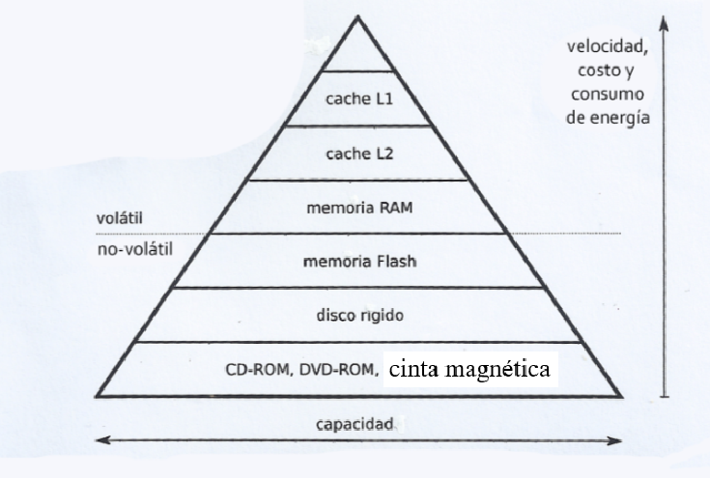
Administración de Memoria
Recordando OC o AC…

Slide 3
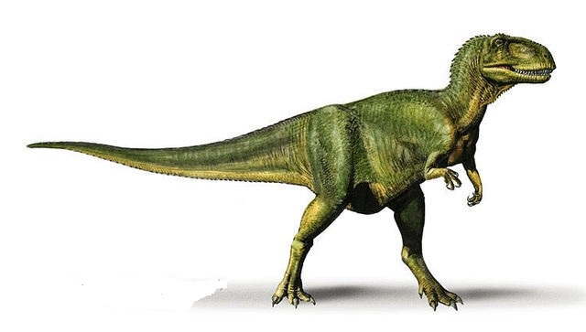
Administración de Memoria
La administración de la memoria es una de las más importantes tareas del sistema operativo.
En los sistemas operativos multiprogramados es necesario mantener varios programas en memoria al mismo tiempo.
Existen varios esquemas para la administración de la memoria y requieren distinto soporte del hardware.
El sistema operativo es responsable de las siguientes tareas:
Mantener que partes de la memoria están siendo utilizadas y por quien.
Decidir cuales procesos serán cargados a memoria cuando exista espacio de memoria disponible.
Asignar y quitar espacio de memoria según sea necesario.

Slide 4
Conceptos básicos
Preparación de un programa para ejecutar.
Los programas son escritos, por lo general, en lenguajes de alto nivel y deben pasar por distintas etapas antes de ser ejecutados:
– Compilación (compile): Traducción del código fuente del programa a un código objeto.
– Ensamblaje (linker): Ensamblaje de varios códigos objetos en un archivo ejecutable.
– Carga (load): Asignación del archivo ejecutable a la memoria principal del sistema.
Un programa ejecutable consta de secciones de instrucciones y de
datos.
El linker surge ante la necesidad de modularizar y reutilizar código.
Se resuelven las referencias externas, así como las posiciones relativas de los símbolos en los diferentes módulos, formando uno consolidado.

Slide 5
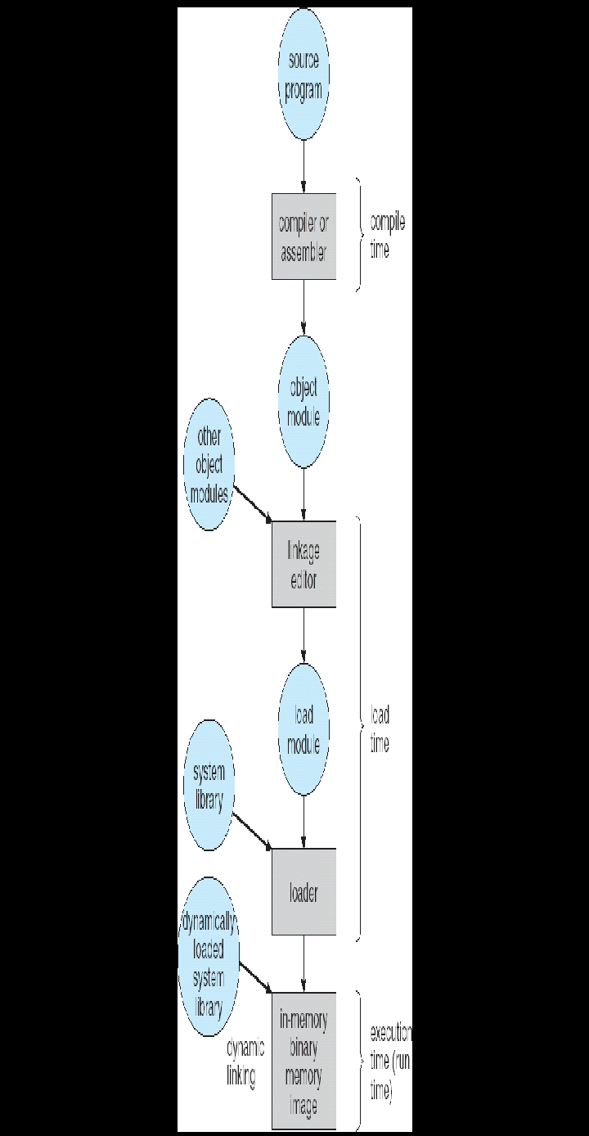
Conceptos básicos

Slide 6
Conceptos básicos
Cuando un proceso es creado el cargador (loader) del sistema crea en memoria el espacio necesario para la diferentes áreas y la carga con la información.
El compilador, ensamblador, sistema operativo y bibliotecas dinámicas deben cooperar para administrar la información y realizar la asignación.
Compilador: genera un archivo objeto para cada archivo fuente. La información está incompleta, ya que se utilizan informaciones de otros archivos (cómo llamados a funciones externas).
Ensamblador: combina todos los archivos objetos de un programa dentro de un único archivo objeto.
Sistemas operativos: Carga los programas en memoria, permite compartir la memoria entre varios procesos y brinda mecanismos a los procesos para obtener más memoria en forma dinámica.
Bibliotecas dinámicas: proveen rutinas de asignación dinámica (malloc, free)

Slide 7
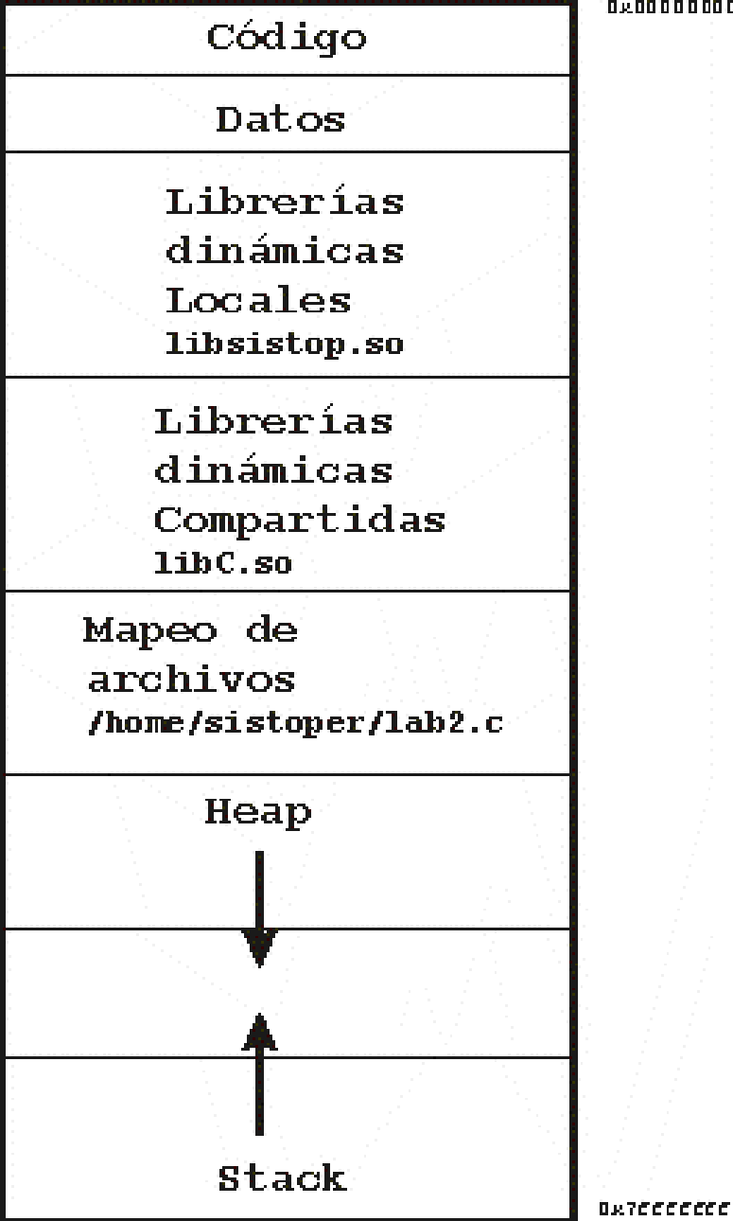
Conceptos básicos
La memoria de un proceso cuando ejecuta se estructura en diferentes áreas:

Slide 8
Asociación de direcciones (Address binding)
La asignación de la ubicación de un programa en memoria principal puede ser realizada en varios tiempos:
Tiempo compilación (compile time): El programa será asignado a un lugar específico y conocido de la memoria física. Las direcciones de memoria son referenciadas en forma absoluta (static relocation).
Tiempo de carga (load time): La asignación del lugar de memoria donde será cargado el programa es hecho al momento de la carga. Las direcciones de memoria deben ser referenciadas en forma relativa (dynamic reolcation).
Tiempo de ejecución (execution time): Un programa puede variar su ubicación en memoria física en el transcurso de la ejecución.

Slide 9
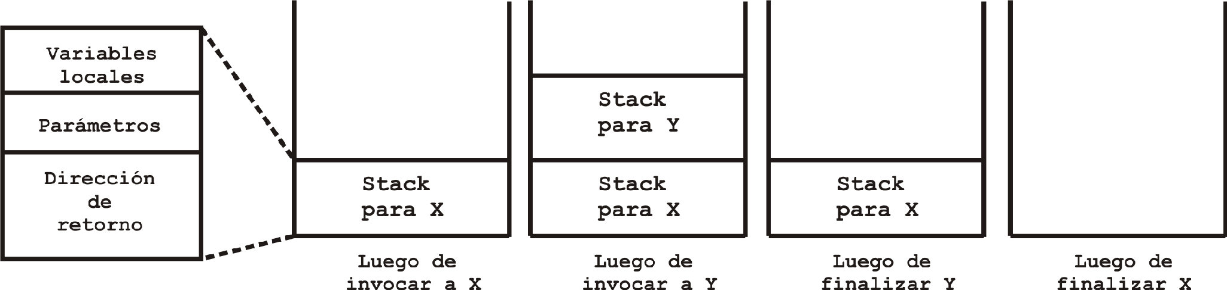
Asignación dinámica a nivel de proceso
La asignación dinámica en un proceso se da a través de:
Asignación en el Stack.
Asignación en el Heap.
A nivel del stack la memoria se comporta de forma más predictiva.

Slide 10
Carga dinámica
El tamaño de un proceso en memoria está limitado por la cantidad de memoria física del sistema.
Con el fin de lograr un mayor aprovechamiento de la memoria se puede utilizar la carga dinámica.
La carga dinámica dispone que una rutina no es cargada en memoria física hasta que no sea invocada.
La ventaja de la carga dinámica es que las rutinas que no son utilizadas, no son cargadas en memoria física y, por lo tanto, no consumen recursos innecesariamente.

Slide 11
Tipos de direccionamiento
Se definen varios tipos de direccionamiento:
– Direccionamiento físico (physical address): La unidad de memoria manipula direcciones físicas.
– Direccionamiento virtual (virtual address): Son las direcciones lógicas que se generan cuando existe asociación de direccionamiento en tiempo de ejecución.
Para la asociación de direccionamiento en tiempo de compilación o carga, las direcciones lógicas o físicas coinciden. No es así para la asociación en tiempo de ejecución.

Slide 12
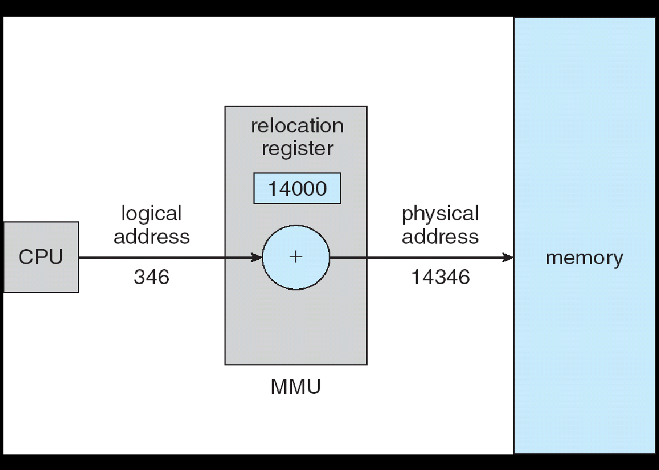
Tipos de direccionamiento
Las traducciones de direcciones lógicas a físicas son hechas por la MMU (Memory Management Unit). Los procesos solo manipulan direcciones lógicas y no visualizan las físicas, que solamente son vistas por la MMU.

Slide 13
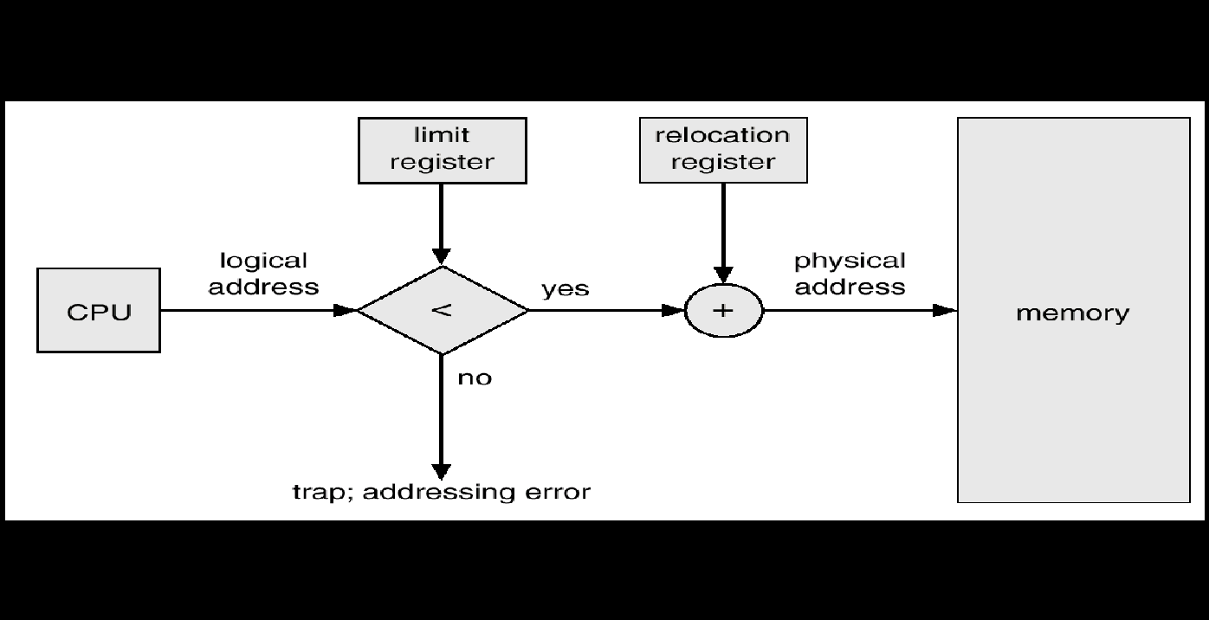
Protección de la memoria

Slide 14
Asignación de memoria a nivel de sistema
La memoria por lo general es dividida en dos particiones:
- Sistema operativo residente.
Procesos de usuarios.
Es necesario un mecanismo de protección de memoria entre los procesos entre sí y el sistema operativo.
El registro de ubicación (relocation register) y el registro límite son utilizados para realizar la verificación de accesos válidos a la memoria.
Toda dirección lógica debe ser menor al valor del registro límite.

Slide 15
Anillo de Seguridad
Los anillos de protección son mecanismos para proteger datos, funcionalidades de fallos y comportamientos maliciosos, basada en diferentes niveles de acceso a los recursos (0 … N-1) y diametralmente opuesto a la seguridad basada en capacidad.
Un anillo de protección es uno de dos o más niveles jerárquicos (Capas de Privilegios) que se encuentran dentro de la arquitectura de un Sistema Operativo.

Slide 16
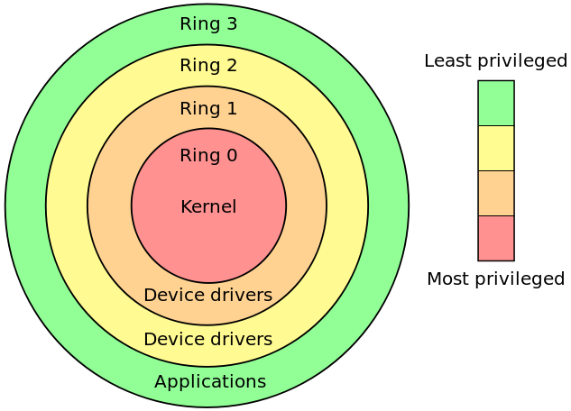
Anillos de Seguridad

Slide 17
Estructuras de asignación
El sistema operativo debe llevar cuenta de las particiones ocupadas y libres.
Los métodos más comunes utilizados son a través de:
Mapa de bits.
Lista encadenada.
Diccionarios (hash).

Slide 18
Estrategias de asignación
En la asignación de memoria a un proceso existe varias estrategias:
– First fit: Asigna el primer “agujero” de memoria libre que satisface la necesidad.
– Best fit: Asigna el mejor “agujero” de memoria libre que exista en la memoria principal.
– Worst fit: Asigna el requerimiento en el “agujero” más grande que exista en la memoria principal.
Estudios de simulación han mostrado que first-fit y best-fit lograron mejores rendimientos en tiempo de asignación y utilización de la memoria que la estrategia worst-fit.

Slide 19
Estrategias de asignación
En la asignación de memoria a un proceso existe varias estrategias:
– First fit: Asigna el primer “agujero” de memoria libre que satisface la necesidad.
– Best fit: Asigna el mejor “agujero” de memoria libre que exista en la memoria principal.
– Worst fit: Asigna el requerimiento en el “agujero” más grande que exista en la memoria principal.
Estudios de simulación han mostrado que first-fit y best-fit lograron mejores rendimientos en tiempo de asignación y utilización de la memoria que la estrategia worst-fit.

Slide 20
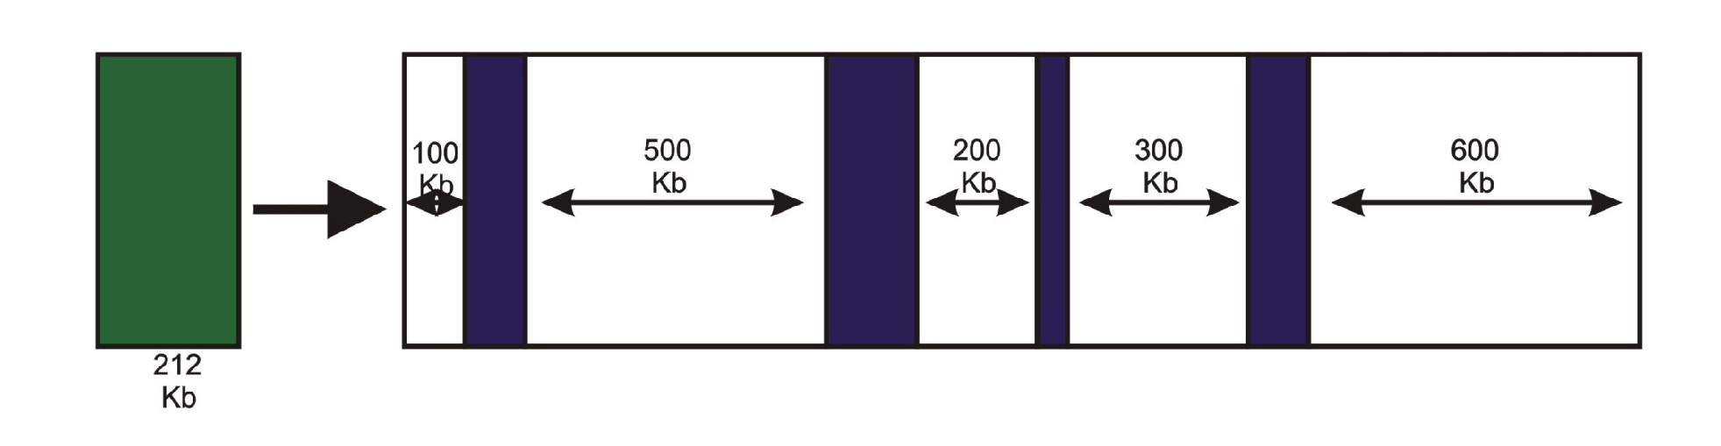
Estrategias de asignación

Slide 21
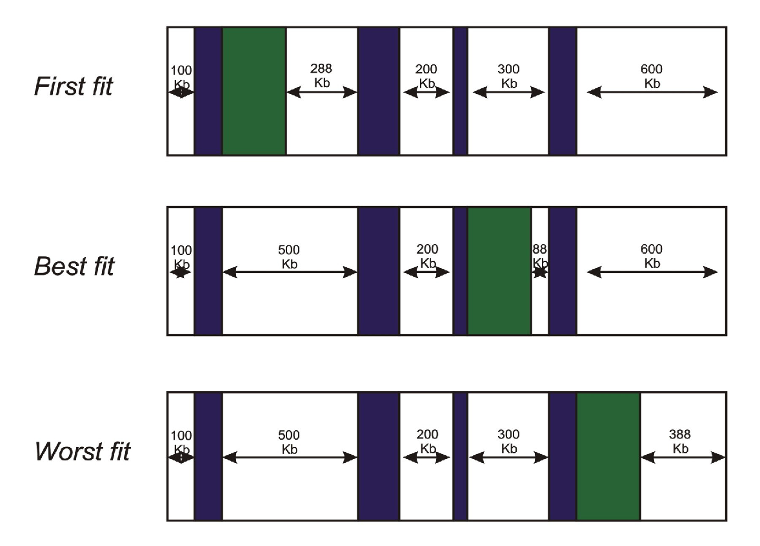
Estrategias de asignación

Slide 22
Fragmentación
Las estrategias de asignación presentadas muestran problemas de fragmentación externa.
En la memoria van quedando una gran cantidad de “agujeros” chicos, que no son asignados. La memoria libre está fragmentada en una gran cantidad “agujeros” chicos.
La fragmentación externa existe cuando existe suficiente memoria libre en el sistema para satisfacer un requerimiento de memoria, pero no es posible asignarlo debido a que no es contiguo.

Slide 23
Swapping
El disco (backing store) es un espacio donde se dispondrán las imagenes de memoria de los procesos.
Al mecanismo de llevar un proceso desde memoria principal a disco se le denomina swap-out. Al inverso se le denomina swap-in.
El mayor tiempo consumido en el swaping es el tiempo de transferencia.

Slide 24
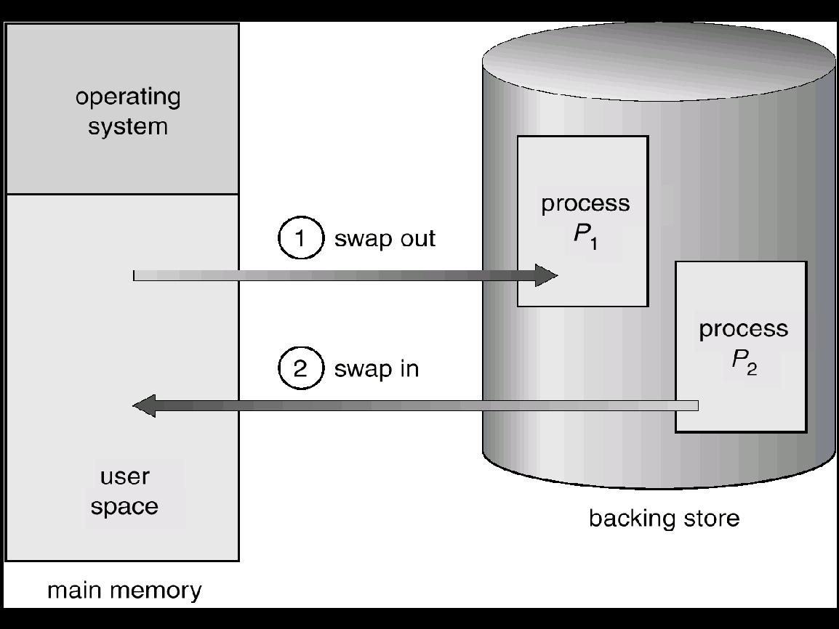
Swapping

Slide 25
Swapping
El lugar de memoria dónde será asignado un proceso en el momento de swap-in depende del método de asociación de direccionamiento (address binding) utilizado.
En la asociación en tiempo de compilación o de carga (compile, load time) debe ser el mismo lugar, mientras que si la asociación es en tiempo de ejecución la asignación del lugar es libre.

Slide 26
Memoria Virtual
La necesidad de ejecutar programas que requerían más memoria de la que se disponía en el sistema, generó la técnica de memoria virtual propuesta por Fotheringham en 1961.
La idea es mantener en memoria física solamente la memoria que el proceso está utilizando y el resto en disco.
De esta forma, el programador se despreocupa de la limitación de memoria que imponía el sistema.
La técnica de memoria virtual abstrae la memoria principal en un gran arreglo uniforme de bytes.
Si bien es una técnica muy potente, el uso descuidado puede generar una degradación importante del sistema.

Slide 27
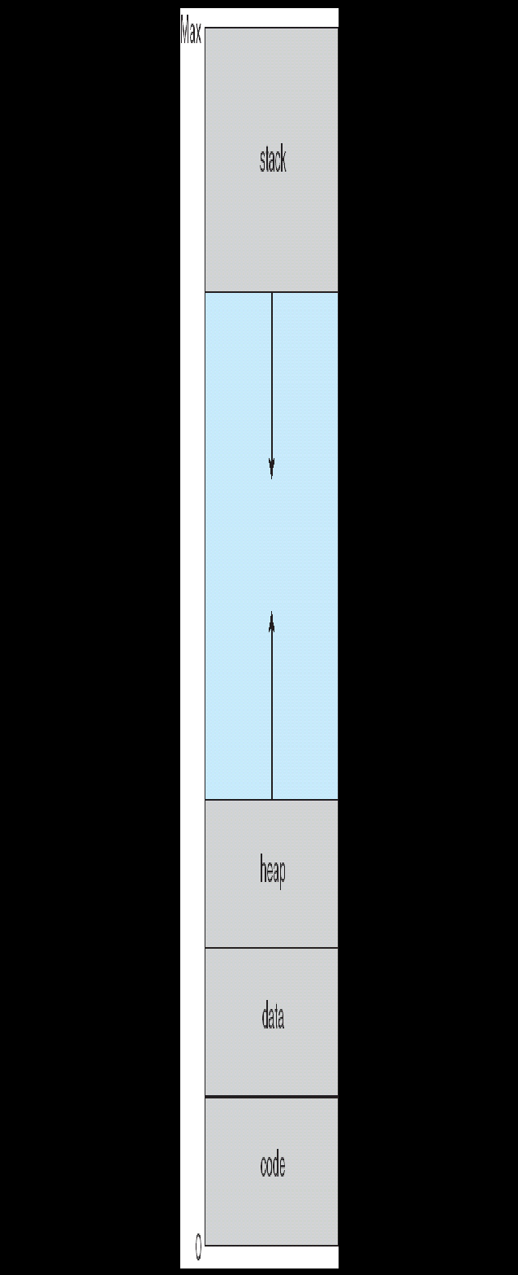
Memoria Virtual
Cada proceso tiene un espacio de direccionamiento virtual (virtual address space).
Las direcciones de memoria que genera el proceso son absolutas en el espacio de direccionamiento.
Ej.: en un sistema de 32 bits un proceso y realizando un mapeo directo de direcciones, un proceso tiene un espacio de direccionamiento virtual de 2³² = 4Gb.
La unidad de administración de memoria (MMU – Memory Management Unit) es la encargada de realizar la traducción de direcciones virtuales a físicas

Slide 28
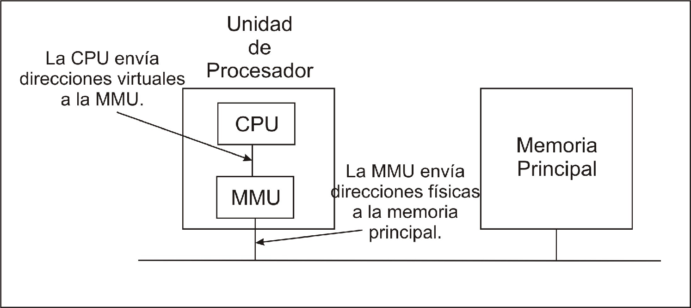
Memoria Virtual

Slide 29
Paginación
La paginación es una técnica que divide a la memoria física en particiones de tamaño fijo llamados frames.
A su vez, el espacio de direccionamiento virtual es dividido en unidades fijas del mismo tamaño que los frames (page size) denominadas páginas (pages).
Las páginas tienen un tamaño que es potencia de 2 y, en general, son desde 512 bytes a 16 Mb.
En los sistemas que brindan paginación, la transferencia entre la memoria principal y el disco es siempre en unidad de página.
Cuando un proceso ejecuta sus páginas son cargadas en los frames de memoria principal y en disco (sección de swap).
Los frames en el swap tienen el mismo tamaño que los frames de memoria principal.

Slide 30
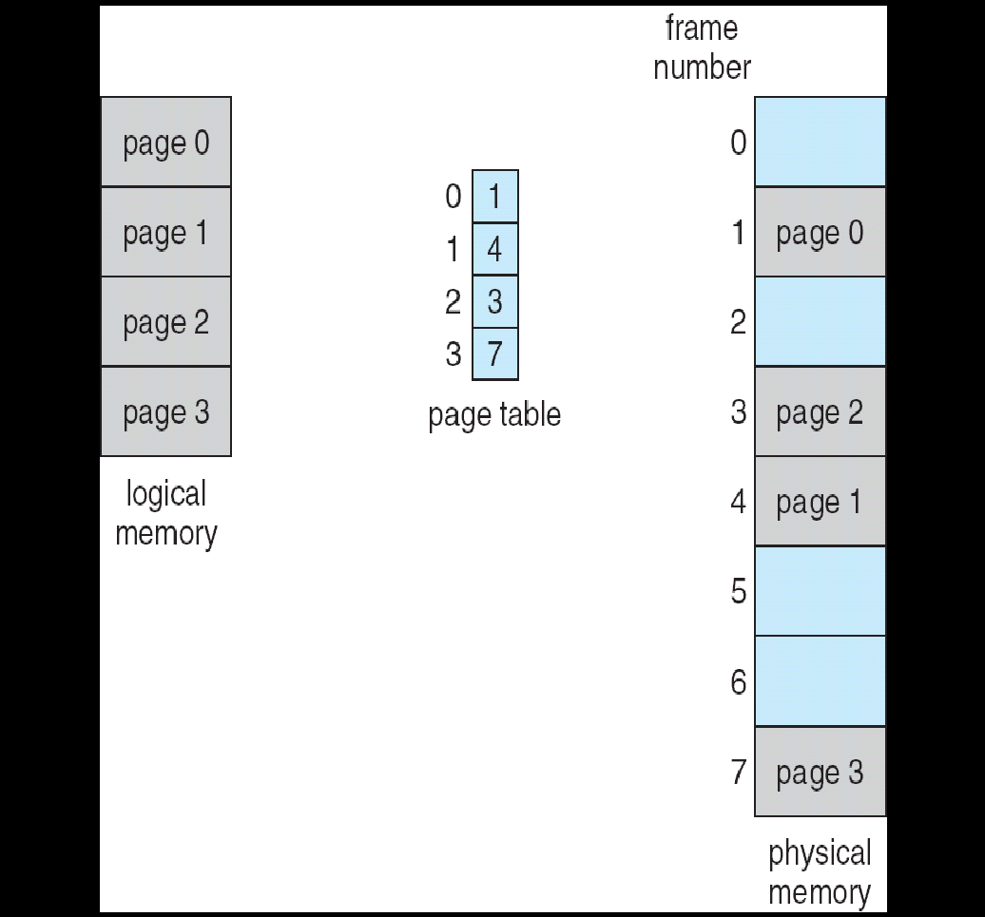
Paginación

Slide 31
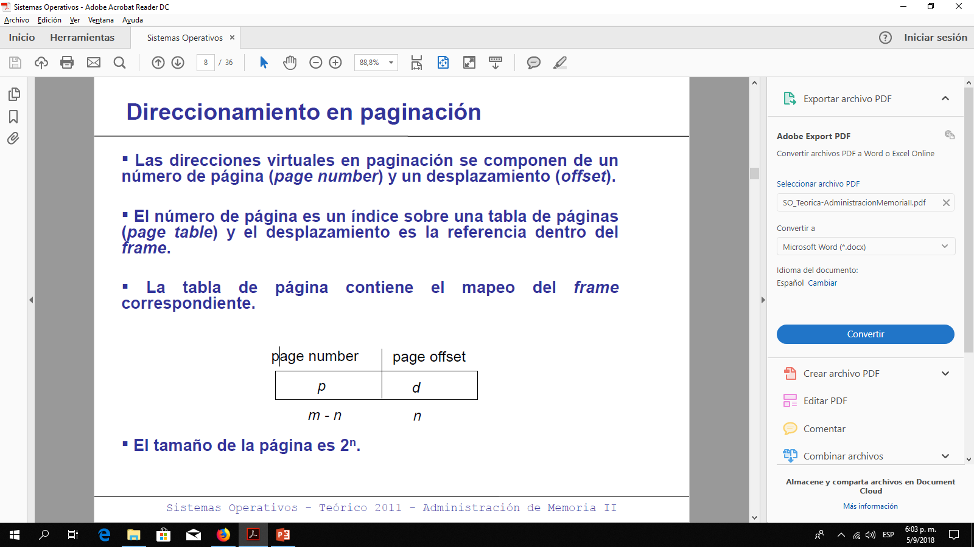
Direccionamiento en paginación
Las direcciones virtuales en paginación se componen de un número de página (page number) y un desplazamiento (offset).
El número de página es un índice sobre una tabla de páginas (page table) y el desplazamiento es la referencia dentro del frame.
La tabla de página contiene el mapeo del frame correspondiente.
El tamaño de página es 2^{n}

Slide 32
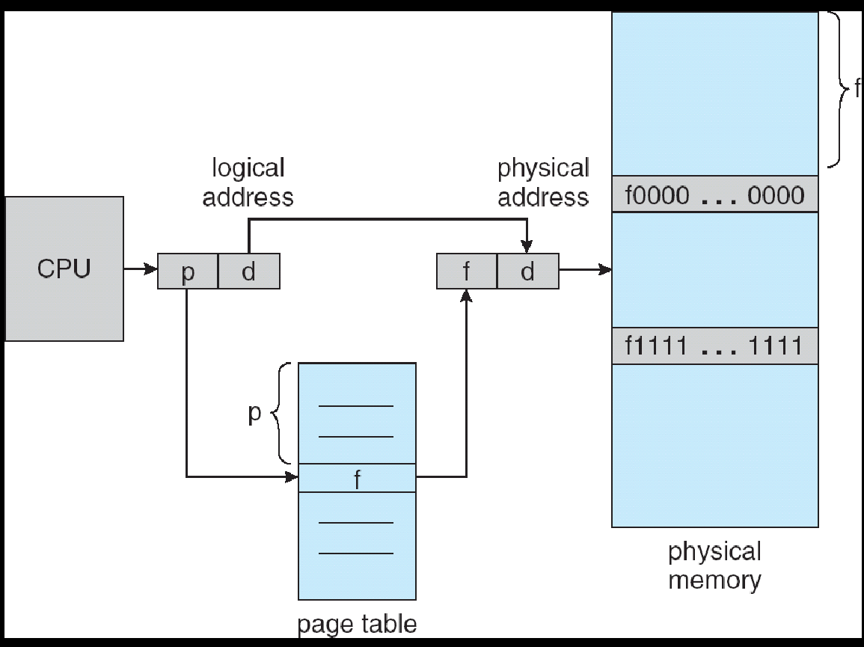
Direccionamiento en paginación

Slide 33
Soporte a nivel de Hardware
La mayoría de los sistemas operativos asignan una tabla de página por proceso.
Un puntero al comienzo de la tabla de página es agregado al PCB del proceso.
El uso de registros para alojar la tabla tiene la ventaja del acceso rápido, pero la cantidad de entradas es muy limitada.
Ej.: DEC PDP-11 (googlear que es esto!)
Contaba con direcciones de 16bits y, por lo tanto, su espacio de direccionamiento era de 64Kb.
El tamaño de página era de 8Kb, por lo que la tabla contaba con solamente 8 entradas (dispuestas en los registros del procesador).

Slide 34
Soporte a nivel de Hardware
En los sistemas actuales no es posible guardar todas las entradas en registros de rápido acceso.
La tabla se mantiene en memoria principal y se asigna un registro que apunta a la dirección base de la tabla (PTBR – Page Table Base Register).
La opción del PTBR mejora el cambio de contexto entre procesos ya que solo es necesario cambiar un registro para acceder a la tabla de página.
Sin embargo, el acceso a memoria se duplica debido a que es necesario primero acceder a la tabla para obtener el número de frame y, posteriormente, al lugar de memoria solicitado.

Slide 35
Soporte a nivel de Hardware
La solución es utilizar una pequeña caché de la tabla de página:
TLB – Translation Look-aside Buffer.
El cache TLB es asociativa y de rápido acceso.
Cada entrada consiste de dos partes: una clave (tag) y un valor (el número de frame).
La búsqueda de un clave en la cache TLB es simultanea entre todas las tags.
Si la clave es encontrada (TBL hit), inmediatamente se genera la dirección buscada a partir del valor asociado. En caso contrario (TBL miss), es necesario realizar el acceso a memoria para obtener la entrada. Posteriormente, se guarda el valor obtenido en la cache TLB para posteriores accesos (principio de localidad).

Slide 36
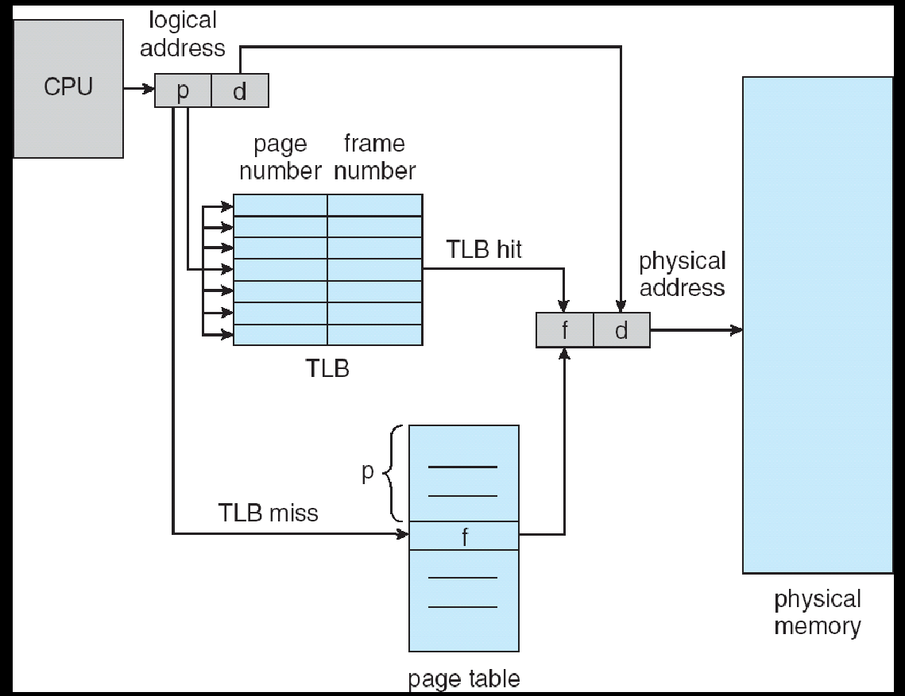
Soporte a nivel de Hardware

Slide 37
Soporte a nivel de Hardware
Las TLB por lo general tienen pocas entradas (64 a 1024).
Algunas caches TLB agregan a cada entrada un identificador de espacio de direccionamiento (ASID – Address Space IDentifier).
En la búsqueda de una clave solo serán tenidas en cuenta las entradas cuyo ASID coincida con el del proceso que está ejecutando en el procesador.
El uso del identificador permite que en la cache TLB contengan entradas para varios procesos de forma simultanea.
Si no se utiliza el ASID, en cada cambio de contexto es necesario “limpiar” las entradas de la TLB, sino se realizarían accesos equivocados a memoria.

Slide 38
Tiempo Efectivo de acceso (Effective Access time)
La porcentaje de veces que un número de página es encontrado en la cache TLB es denominado hit ratio.
El tiempo efectivo de acceso se define mediante la siguiente fórmula:
EAT = hit ratio * (tiempo de búsqueda en TLB + tiempo de acceso a memmoria) + (1 – hit ratio) * (2 * tiempo de acceso a memoria)
La medida nos permite saber la ganancia de la utilización de la cache TLB.

Slide 39
Protección de memoria
La tabla de página tiene una entrada por cada página posible que tenga el proceso.
Es necesario identificar cuales son entradas válidas y cuáles no.
La utilización de un bit de protección en cada entrada determina si la página es válida o inválida (valid-invalid bit).
El acceso a una página cuyo bit marca que es inválida, genera un trap a nivel del sistema operativo.

Slide 40
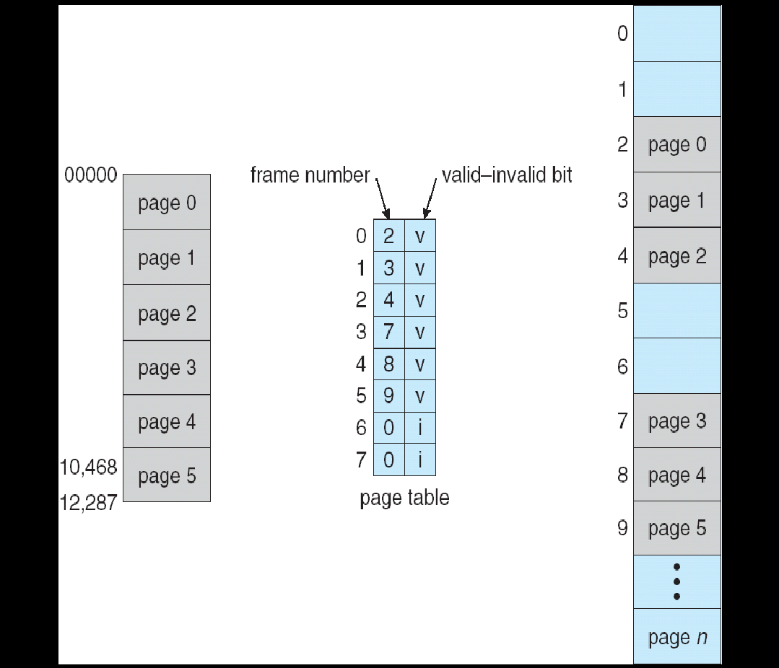
Protección de memoria

Slide 41
Estructura de la tabla de páginas
En un sistema de 32 bits que utilice páginas de 4KB se necesitarán cerca de 1 millón de entradas en la tabla de página.
Es necesario buscar alguna estructura más eficiente en cuanto al tamaño ocupado por la tabla de página.
Se proponen las siguientes estructuras:
Jerárquica.
Diccionarios (hash).
Invertida.

Slide 42
Compartimiento
Los procesos se componen de una parte de códigos y datos privados y de otra que puede ser compartida.
La posibilidad de dividir el espacio de direccionamiento en páginas, permite a los procesos compartir de forma eficiente las páginas comunes en memoria.
Ejemplo:
La sección de código de un mismo proceso.
El código de una biblioteca dinámica.
Memoria compartida.
Esto permite un uso más eficiente de la memoria.

Slide 43
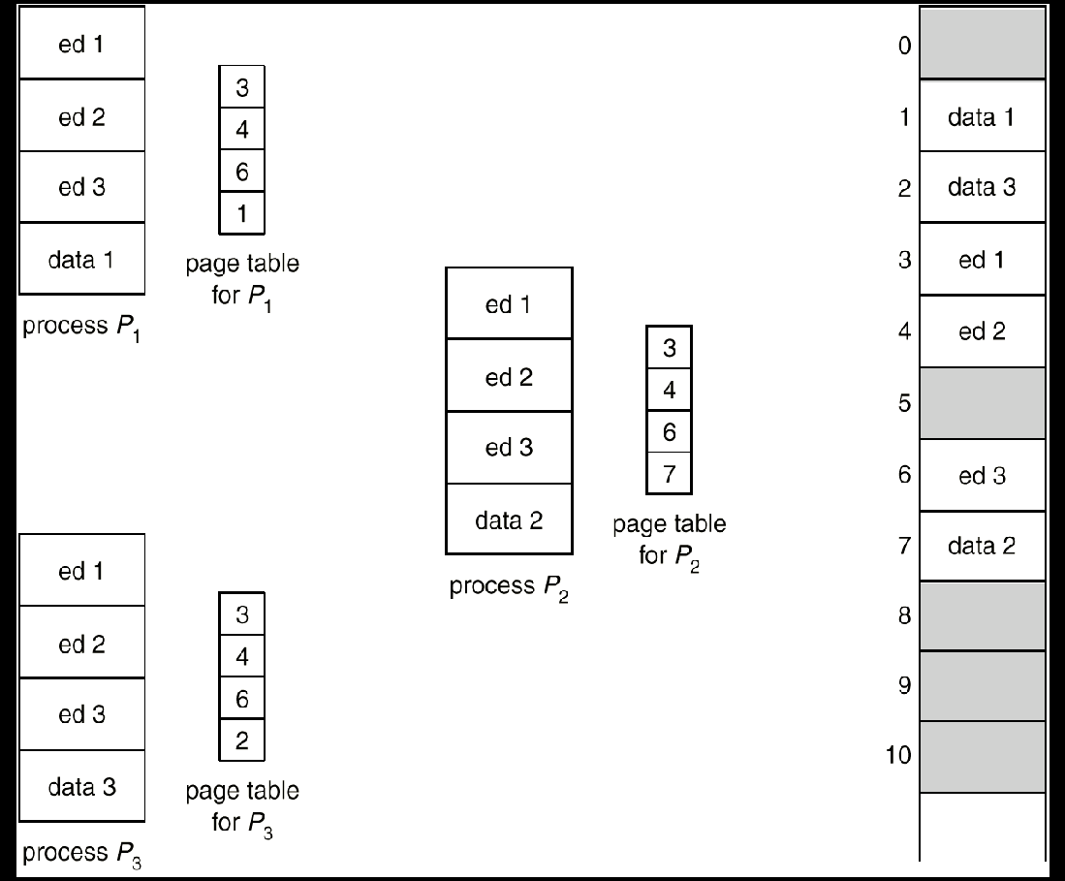
Compartimiento

Slide 44
¿Preguntas?

